Slide 1
PHÒNG GIÁO DỤC VÀ ĐÀO TẠO QUỐC OAI
TRƯỜNG TRUNG HỌC CƠ SỞ NGHĨA HƯƠNG
TOÁN 9

Slide 2
A. THIẾT BỊ DẠY HỌC VÀ HỌC LIỆU
GIÁO VIÊN:
- Bài soạn, SGK, SBT.
- Thước thẳng.
HỌC SINH
- SGK, SBT, vở ghi, bút
- Dụng cụ học tập.

Slide 3
B. CHÚ THÍCH
HĐ
NHÓM
HĐ
CÁ NHÂN
HĐ
CẶP ĐÔI

Slide 4
BÀI 2. BẤT PHƯƠNG TRÌNH BẬC NHẤT MỘT ẨN
CHƯƠNG II
(Tiết 2)

Slide 5
Hình thành kiến thức
Mở đầu
Luyện tập
Vận dụng
CÁC HOẠT ĐỘNG

Slide 6
BÀI 2. BẤT PHƯƠNG TRÌNH BẬC NHẤT MỘT ẨN (Tiết 2)
HOẠT ĐỘNG
Mở đầu

Slide 7
LUẬT CHƠI
BÀI 2. BẤT PHƯƠNG TRÌNH BẬC NHẤT MỘT ẨN (Tiết 2)
Trò chơi: Bấm số
Mỗi số tương ứng với một câu hỏi
Học sinh chọn số, trả lời câu hỏi
GV đánh giá tuyên dương cho điểm.

Slide 8
BÀI 2. BẤT PHƯƠNG TRÌNH BẬC NHẤT MỘT ẨN (Tiết 2)
Trò chơi: Bấm số
Notes:
Thể lệ trò chơi-Chọn cốc hoa;

Slide 9
LUẬT CHƠI
BÀI 2. BẤT PHƯƠNG TRÌNH BẬC NHẤT MỘT ẨN (Tiết 2)
Mỗi số tương ứng với một câu hỏi
Học sinh chọn số, trả lời câu hỏi
GV đánh giá tuyên dương cho điểm.
Notes:
Chuyển về chọn số- mũi tên

Slide 10
Câu 1: Đâu là bất phương trình bậc nhất một ẩn ?
A) y – 8 ≤ 0
B) 2 + x = 0
C) 0x + 8 ≥ 0
D) x² – 2x > 2

Slide 11
Câu 2. Giá trị nào sau đây là nghiệm của 2x – 3< 0
A) x = 4
B) x = 1
C) x = 2
D) x = 3

Slide 12
Câu 3. Hãy cho biết quy tắc cộng đã sử dụng như thế nào trong biến đổi sau
4x – 32 < 0
4x < 32
A) Cộng cả hai vế với -32
B) Cộng cả hai vế với -4
C) Cộng cả hai vế với 4
D) Cộng cả hai vế với 32

Slide 13
BÀI 2. BẤT PHƯƠNG TRÌNH BẬC NHẤT MỘT ẨN (Tiết 2)
HOẠT ĐỘNG
HÌNH THÀNH KIẾN THỨC

Slide 14
BÀI 2. BẤT PHƯƠNG TRÌNH BẬC NHẤT MỘT ẨN (Tiết 2)
II. Bất phương trình bậc nhất một ẩn
2. Cách giải
Giải các bất phương trình
a) 4x – 32 < 0 b) -0,3 x + 12 > 0
39
4
89
103
102
101
99
98
97
96
95
94
93
92
91
90
87
86
85
84
83
82
81
80
79
78
77
75
74
73
72
71
70
69
68
67
66
64
63
62
61
60
59
57
56
55
54
53
52
51
50
48
47
46
45
44
43
42
41
40
38
37
36
35
34
33
32
31
30
29
28
27
26
25
24
23
22
21
20
19
18
17
16
15
14
13
12
11
9
8
7
6
5
3
10
2
1
0
120
119
118
117
116
115
114
113
112
111
110
109
108
107
106
105
104
100
88
76
65
58
49

Slide 15
a) 4x – 32 < 0
4x < 32
x < 8
Vậy nghiệm của bất phương trình là x < 8
(Cộng cả hai vế với 32 )
(Nhân cả hai vế với )
b) - 0,3 x + 12 > 0
- 0,3 x > - 12
x < - 12 : (- 0,3)
x < 40
Vậy nghiệm của bất phương trình là x < 40
(Cộng cả hai vế với -12 )
( Chia cả hai vế với - 0,3 )

Slide 16
CÁCH GIẢI
Cách giải Bất phương trình
với
với
ax + b > 0
ax + b > 0
ax > -b
ax > -b
x > $−\frac{b}{a}$
x <$−\frac{b}{a}$
Vậy nghiệm của bất phương trình là
Vậy nghiệm của bất phương trình là
x > $−\frac{b}{a}$
x <$−\frac{b}{a}$
Chú ý: các bất phương trình bậc nhất với a, b đã cho
được giải tương tự
$$a ≠0$$

Slide 17
Đọc ví dụ 4 và giải bất phương trình sau
a,
b,
Giải:
a,
b,
$$\frac{5}{4}x+20≥0$$
-8x - 27 < 0
-8x < 27
x > $\frac{27}{8}$
$$\frac{5}{4}x≥−20$$
$x≥−20 :\frac{5}{4}$
$x≥$ - 16
Vậy nghiệm của bất phương trình
là x > $\frac{27}{8}$
Vậy nghiệm của bất phương trình
là
$x≥$ - 16

Slide 18
Hãy sắp xếp lại các dòng dưới đây một cách hợp lí để giải bất phương trình 3x + 4 > x + 12 và chỉ rõ các quy tắc đã sử dụng trong từng bước
1) 3x + 4 > x + 12
2) 2x > 12 - 4
3) Vậy nghiệm của bất phương trình
là x > 4
4) 3x + 4 - x > 12
5) x > 4
6) 2x > 8

Slide 19
Giải bất phương trình 3x + 4 > x + 12
1) 3x + 4 > x + 12
4) 3x + 4 - x > 12
(Cộng cả hai vế với - x )
2) 2x > 12 - 4
(Cộng cả hai vế với - 4 )
6) 2x > 8
5) x > 4
(chia cả hai vế với )
3) Vậy nghiệm của bất phương trình là x > 4

Slide 20
BÀI 2. BẤT PHƯƠNG TRÌNH BẬC NHẤT MỘT ẨN (Tiết 2)
Nhận xét: Bằng cách tương tự ta có thể giải các bất phương trình dạng ax + b > cx + d; ax + b ≤ cx + d; ax + b ≥ cx + d; ax + b < cx + d; với

Slide 21
BÀI 2. BẤT PHƯƠNG TRÌNH BẬC NHẤT MỘT ẨN (Tiết 2)
HOẠT ĐỘNG
LUYỆN TẬP

Slide 22
Luyện tập 5 : Giải bất phương trình sau:
2(x - 0,5) – 1,4 ≥ 1,5 - (x + 1,2)
2x - 1 – 1,4 ≥ 1,5 - x - 1,2
2x + x ≥ 1,5 – 1,2 +1 + 1,4
3 x ≥ 2,7
x ≥ 0,9
Vậy nghiệm của bất phương trình là x ≥ 0,9

Slide 23
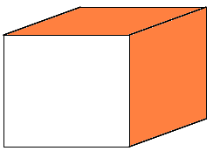
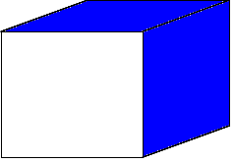
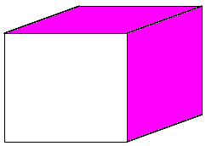
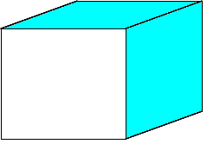
PHẦN QUÀ BÍ MẬT
1
2
3
4
Notes:
Thể lệ trò chơi: hình tròn; Phần quà- hình chữ nhật; kết thúc trò chơi- hình mũi tên; chọn ô số tương ứng với câu hỏi

Slide 24
THỂ LỆ CuỘC CHƠI
- Có 5 ô chữ trong đó có các câu hỏi, mỗi câu 10 điểm;
+ Trả lời đúng 1 câu sẽ được 10 điểm,
+ Trả lời sai nhường quyền trả lời cho bạn khác.
+ Học sinh giành quyền trả lời bằng cách giơ tay.
+ Bạn nào thắng (được nhiều điểm hơn) được mở hộp quà bí mật

Slide 25
x > - là nghiệm của bất phương trình nào
Câu 1
a
b
c
d

Slide 26
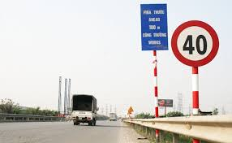
Gọi x(km/h) là tốc độ của phương tiện tham gia giao thông. ý nào sau đây thể hiện nội dung của biển báo
Câu 2
x < 40
x < 40
a
x > 40
b
x > 40
c
x ≤ 40
x ≥ 40
d

Slide 27
Tìm lỗi trong lời giải bài toán sau:
Câu 3
B1, 15 – 6x < 14 – 2x
B2, - 6x + 2x < 14 - 15
B3, - 4x < - 1
B4,
Sai ở bước B1
a
Sai ở bước B2
b
Sai ở bước B3
C
d
Sai ở bước B4

Slide 28
Em nhận được một món quà
MỘT TRÀNG
VỖ TAY

Slide 29
Tìm lời giải đúng trong các lời giải sau:
Câu 4
a
b
c
d

Slide 30
Nghiệm của bất phương trình là:
Câu 5
$x>$4
a
$$x <−\frac{4}{3}$$
b
$x$ $<$ 4
c
$$x>−\frac{4}{3}$$
d

Slide 31
HOẠT ĐỘNG
VẬN DỤNG

Slide 32
Hình ảnh sau cho ta nghiệm về bất phương trình nào?

Slide 33
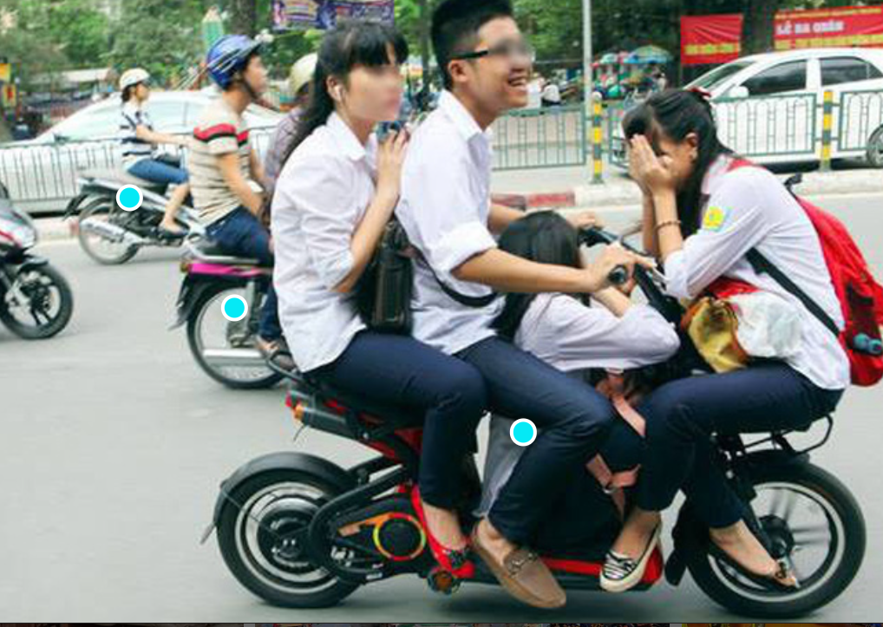

Slide 34
chiều rộng 10m, chiều cao của hầm là 7,5m
Chiều cao giới hạn của phương tiện khi đi qua Hầm Hải Vân là 4.2 mét

Slide 35
HƯỚNG DẪN VỀ NHÀ
- Nắm chắc lí thuyết toàn bài.
- Làm các bài tập 2, 3 sgk trang 41.
- Xem trước ví dụ 7, 8 của bài.

Slide 36
CHÀO TẠM BIỆT
VÀ CHÚC CÁC CON HỌC TỐT!

